Slide 1

Kvíði og verkur hjá einstaklingum með MGUS sem gangast undir beinmergssýnatöku
Arndís F. Ólafsdóttir, Anna Kristín B. Jóhannesdóttir, Guðrún Ásta Sigurðardóttir et al.
Faculty of Medicine, University of Iceland, Reykjavík, Iceland. Landspítali – The National University Hospital of Iceland, Reykjavík, Iceland. Rigshospitalet, Copenhagen, Denmark

Slide 2
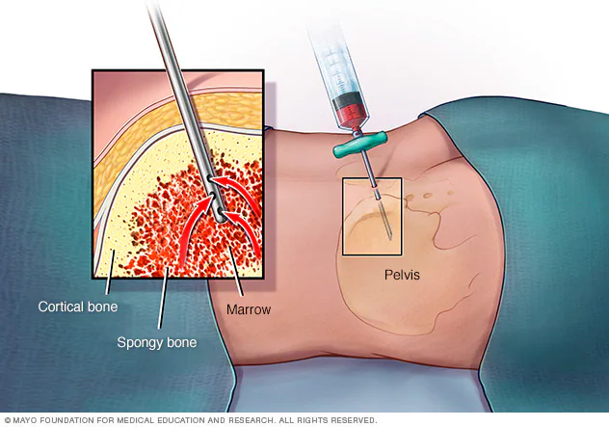
Beinmergssýnataka

Slide 3
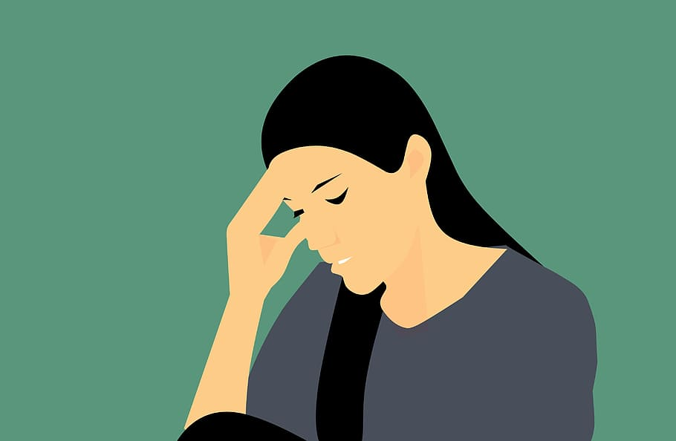
Markmið
Að leggja mat á upplifun þátttakenda með MGUS af því að gangast undir beinmergssýnatöku
Verkur fyrir
Verkur á meðan
Verkur eftir
Kvíði fyrir inngripi
Kvíði fyrir niðurstöðum

Slide 4
Aðferð
Allir þátttakendur í Blóðskimun sem gengust undir beinmergssýnatöku frá Mars til Ágúst 2023
3 spurningalistar

Slide 5
Niðurstöður
Heildarfjöldi þátttakenda 101
Variable
Aldur (Mean) | 71 (SD 9)
Konur | 49.5%
Karlar | 50.1%

Slide 6
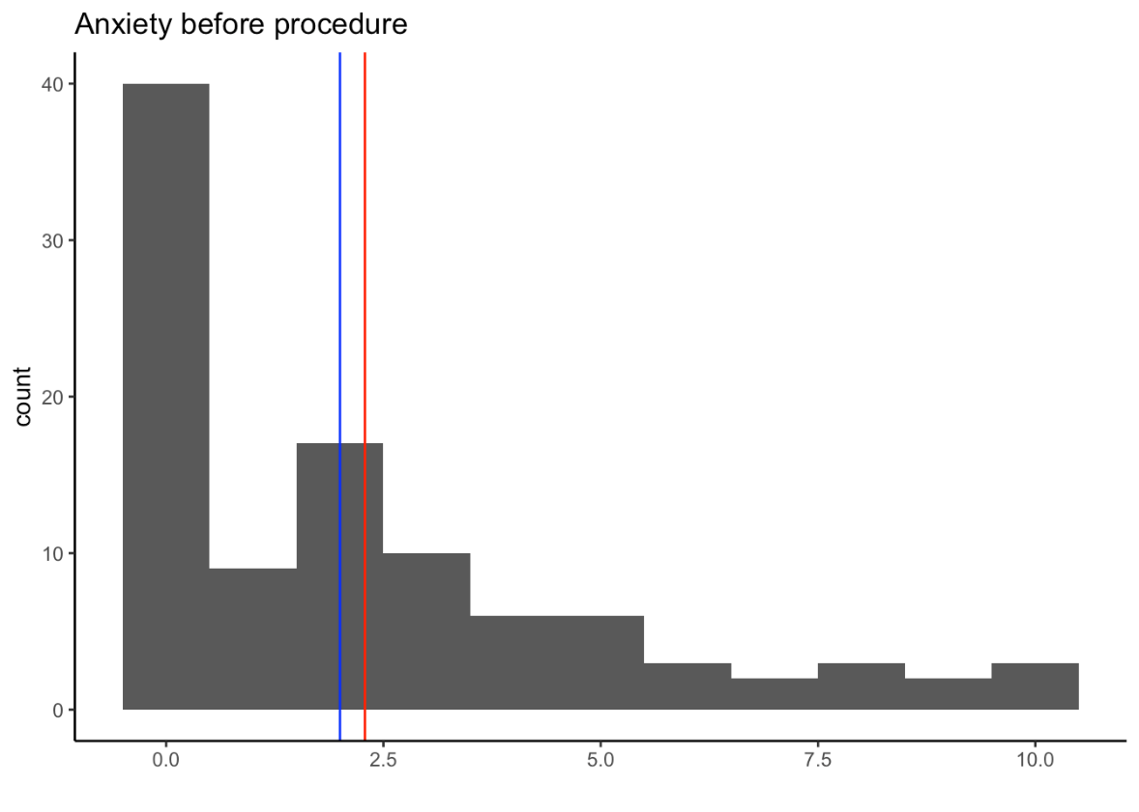
Results con.
    Kvíði
      Mean 2.29 Median 2.0

Slide 7
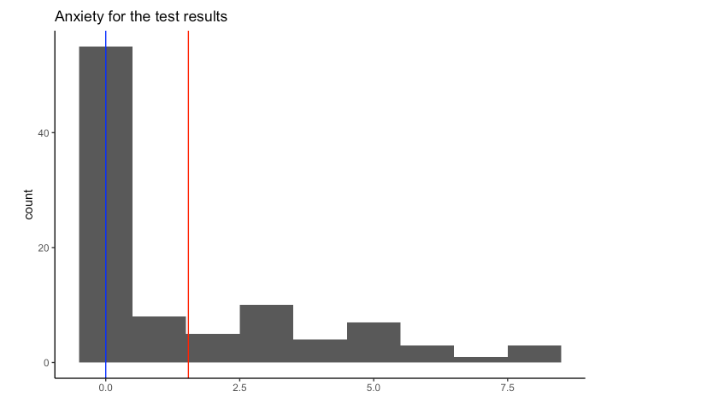
Niðurstöður
    Kvíði fyrir niðurstöðum
      Mean 1.54 Median 0

Slide 8
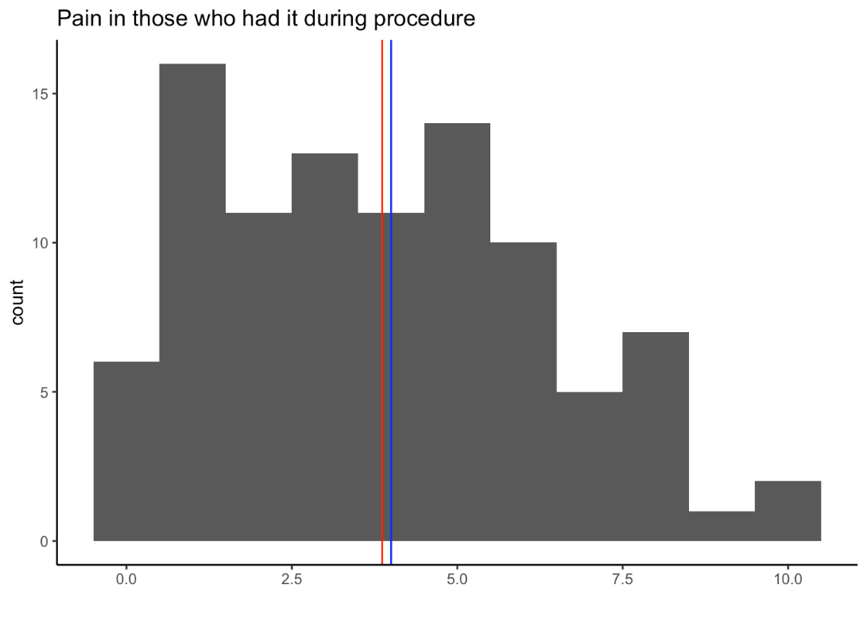
Niðurstöður
    Verkur
      Mean 3.86 Median 4.0
Pain level | Percent
Mild (1-3) | 39.6%
Moderate (4-6) | 34.7%
Severe (7-10) | 14.9%
No pain | 10.9%

Slide 9
Niðurstöður
Hvaða áhrif hefur verkur og kvíði fyrir inngripið á verk á meðan inngripinu stendur?
Verkur fyrir inngrip?
Kvíði fyrir inngrip?
Kvíði fyrir niðurstöðum?

Slide 10
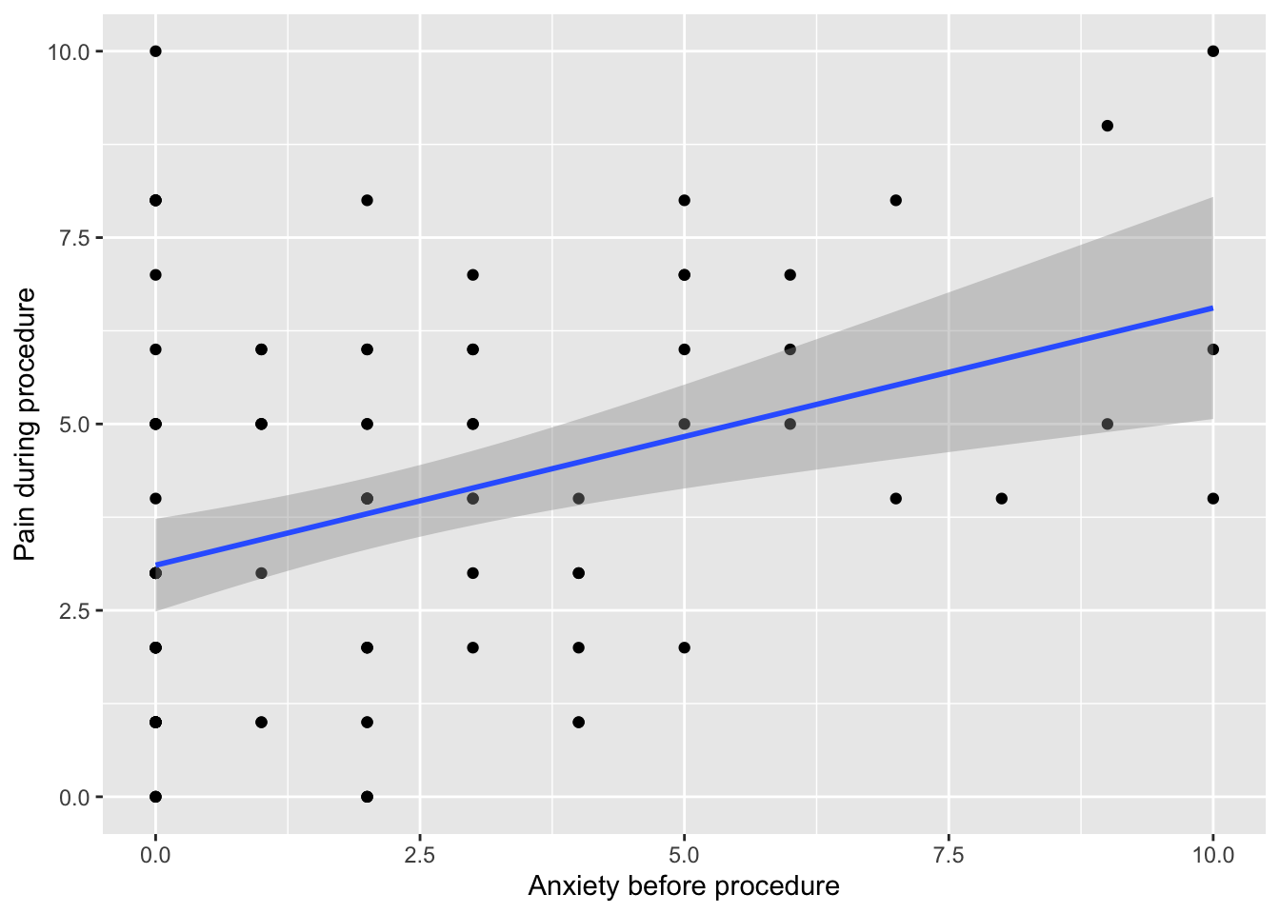
Niðurstöður
Kvíði fyrir inngripinu og verkur á meðan inngripinu stóð
Aukinn kvíði leiddi til aukins verks sem nam um 0,3 stig

Slide 11
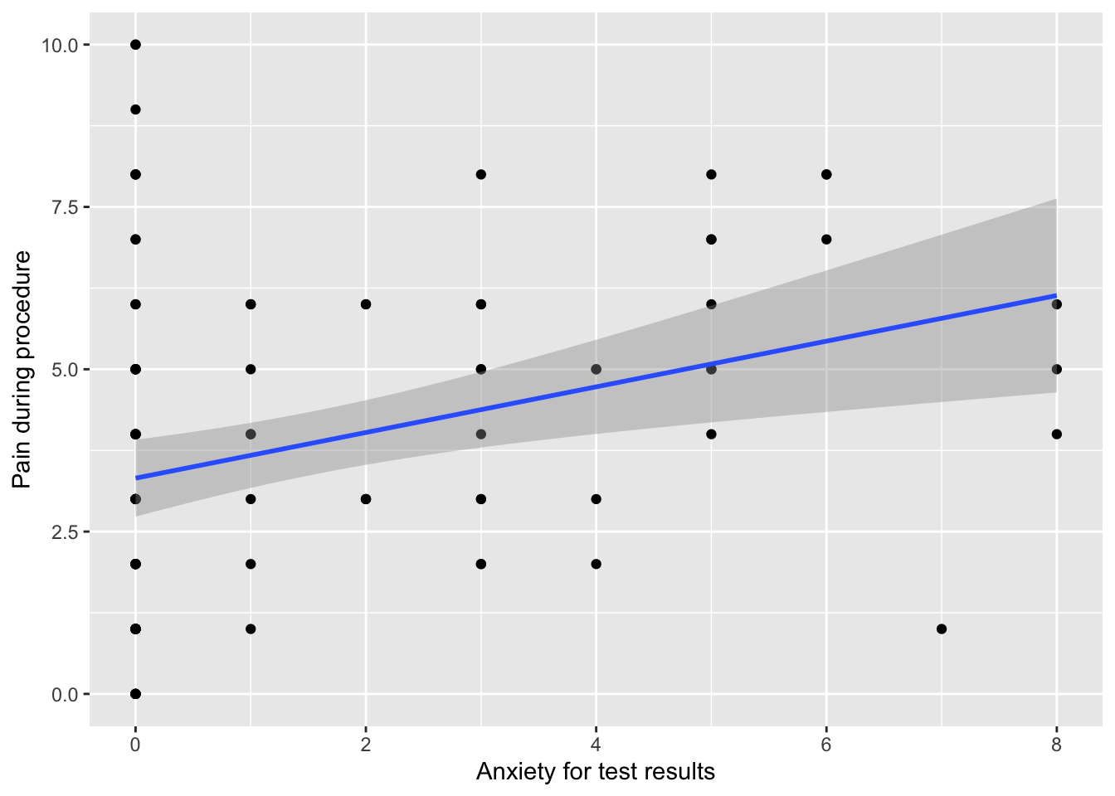
Niðurstöður
Kvíði fyrir niðurstöðum og verkur á meðan rannsókn stóð
Aukinn kvíði leiddi til aukins verks – 0,4 stig aukning

Slide 12
1 viku síðar
Variable | Precent
Verkur eftir 1 viku | 10 %
Verkjalyf | 17%
Sýking | 0%
Heilbrigðisþjónusta | 0%
Ekkert samband á milli verks á meðan og verks eftir á

Slide 13
Samantekt
    Flestir upplifðu vægan eða meðal mikinn verk
    Kvíði hefur áhrif á verkjaupplifun
    Verkur er bundinn inngripinu

